Slide 1
android app

Slide 2
没有完成；
失败经验总结
不知道实现什么内容；
做的过程一直在自我怀疑；

Slide 3
所以，做了什么东西……
初始界面的动态渐变色的动画
播放背景音乐
activity的一些文本内容，做小册子的内容

Slide 4
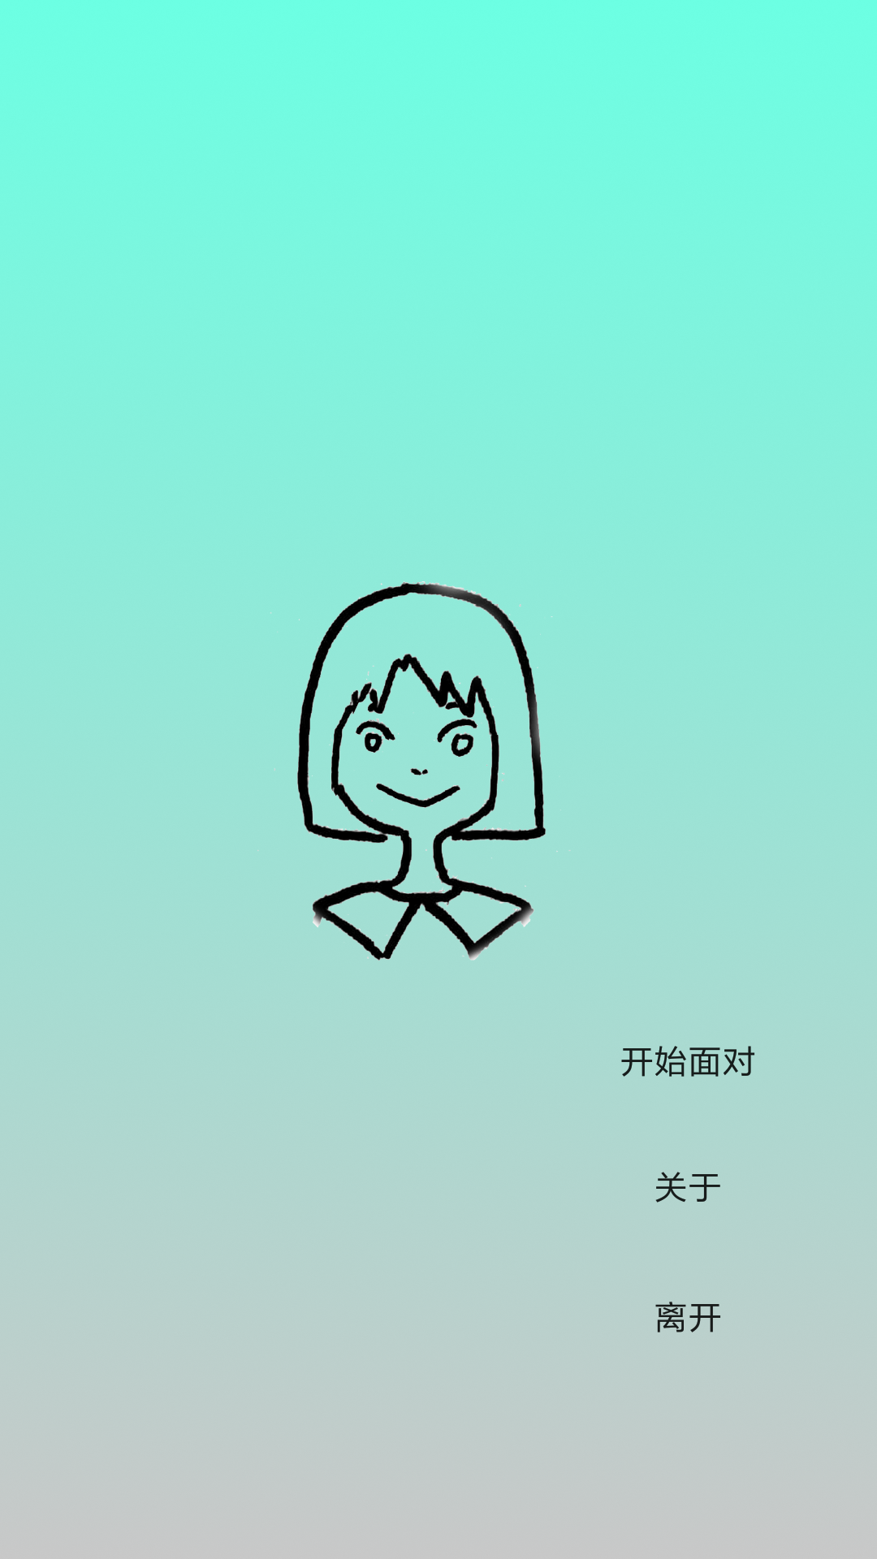
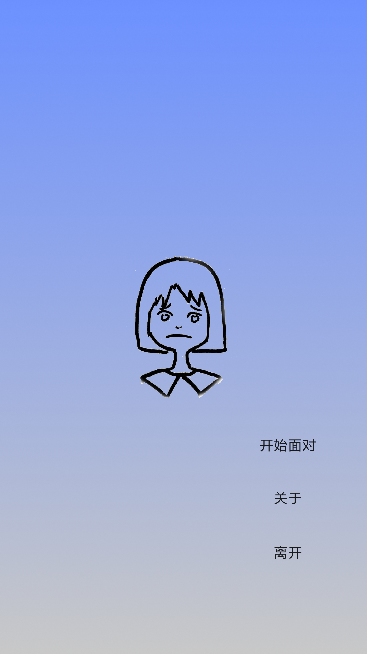
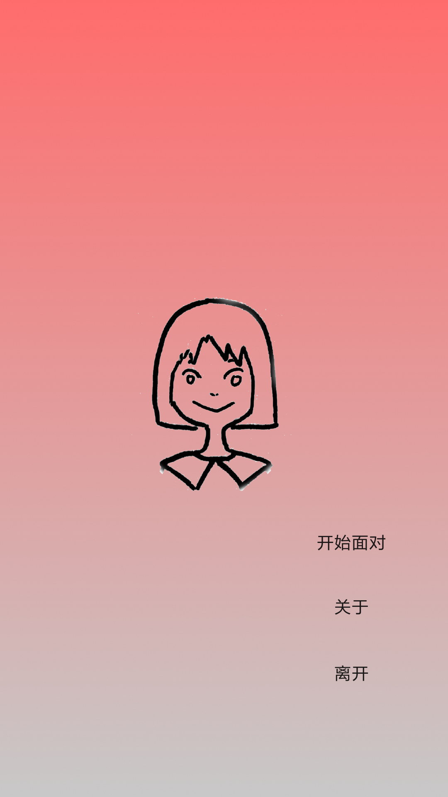
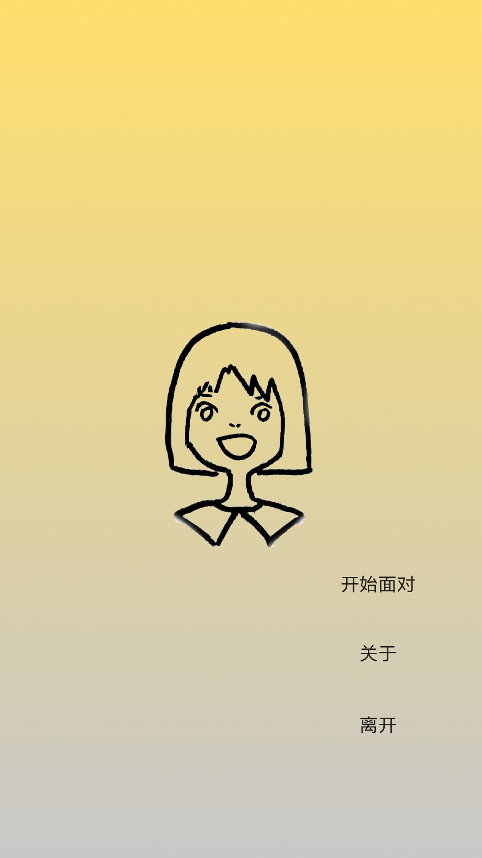
动态渐变色

Slide 5
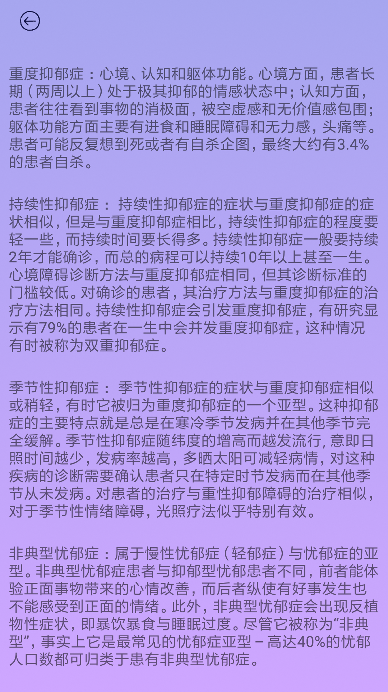
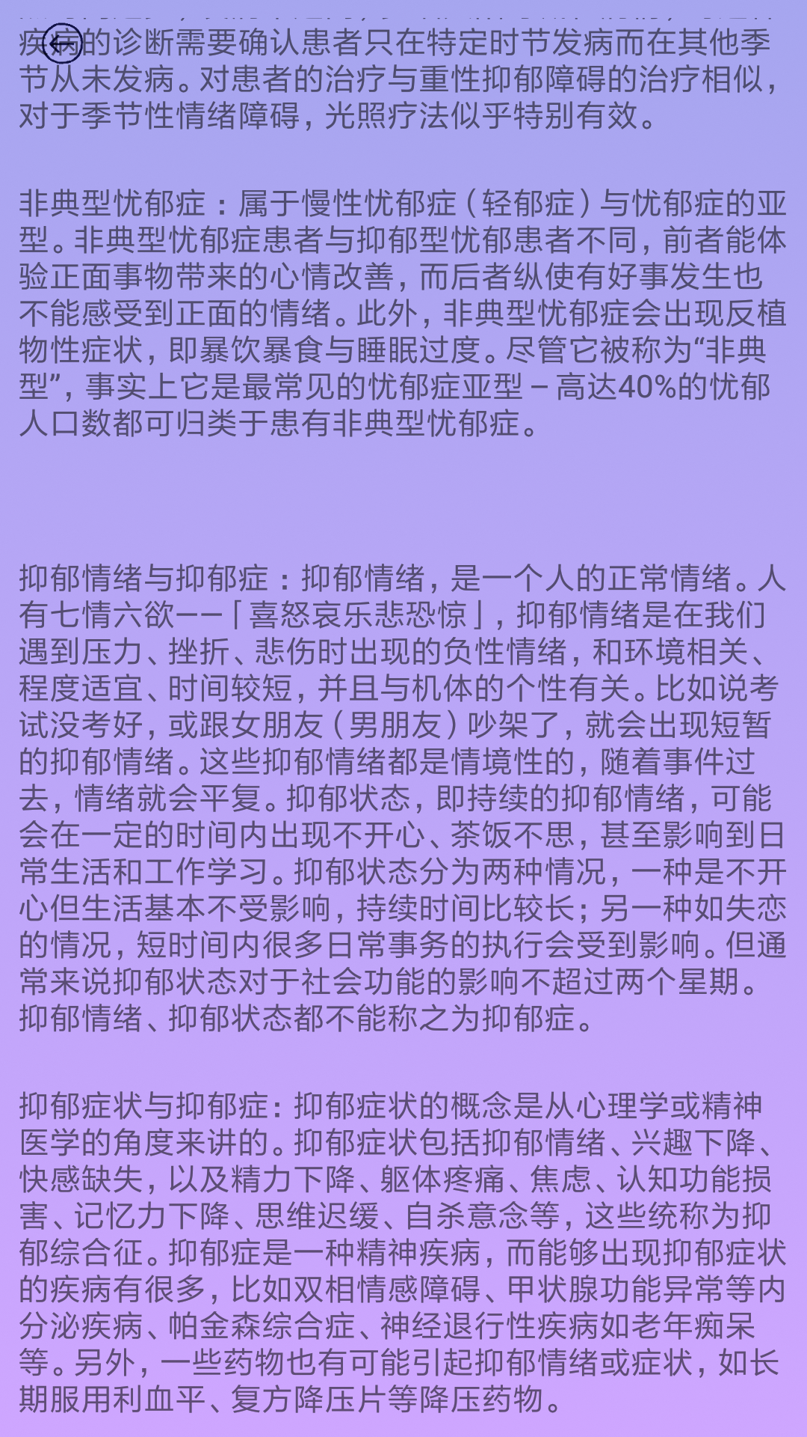
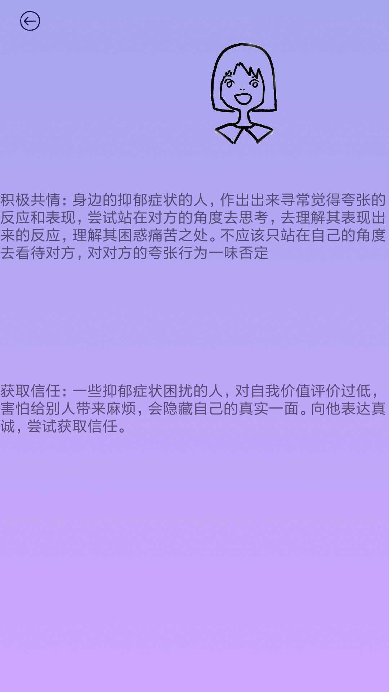
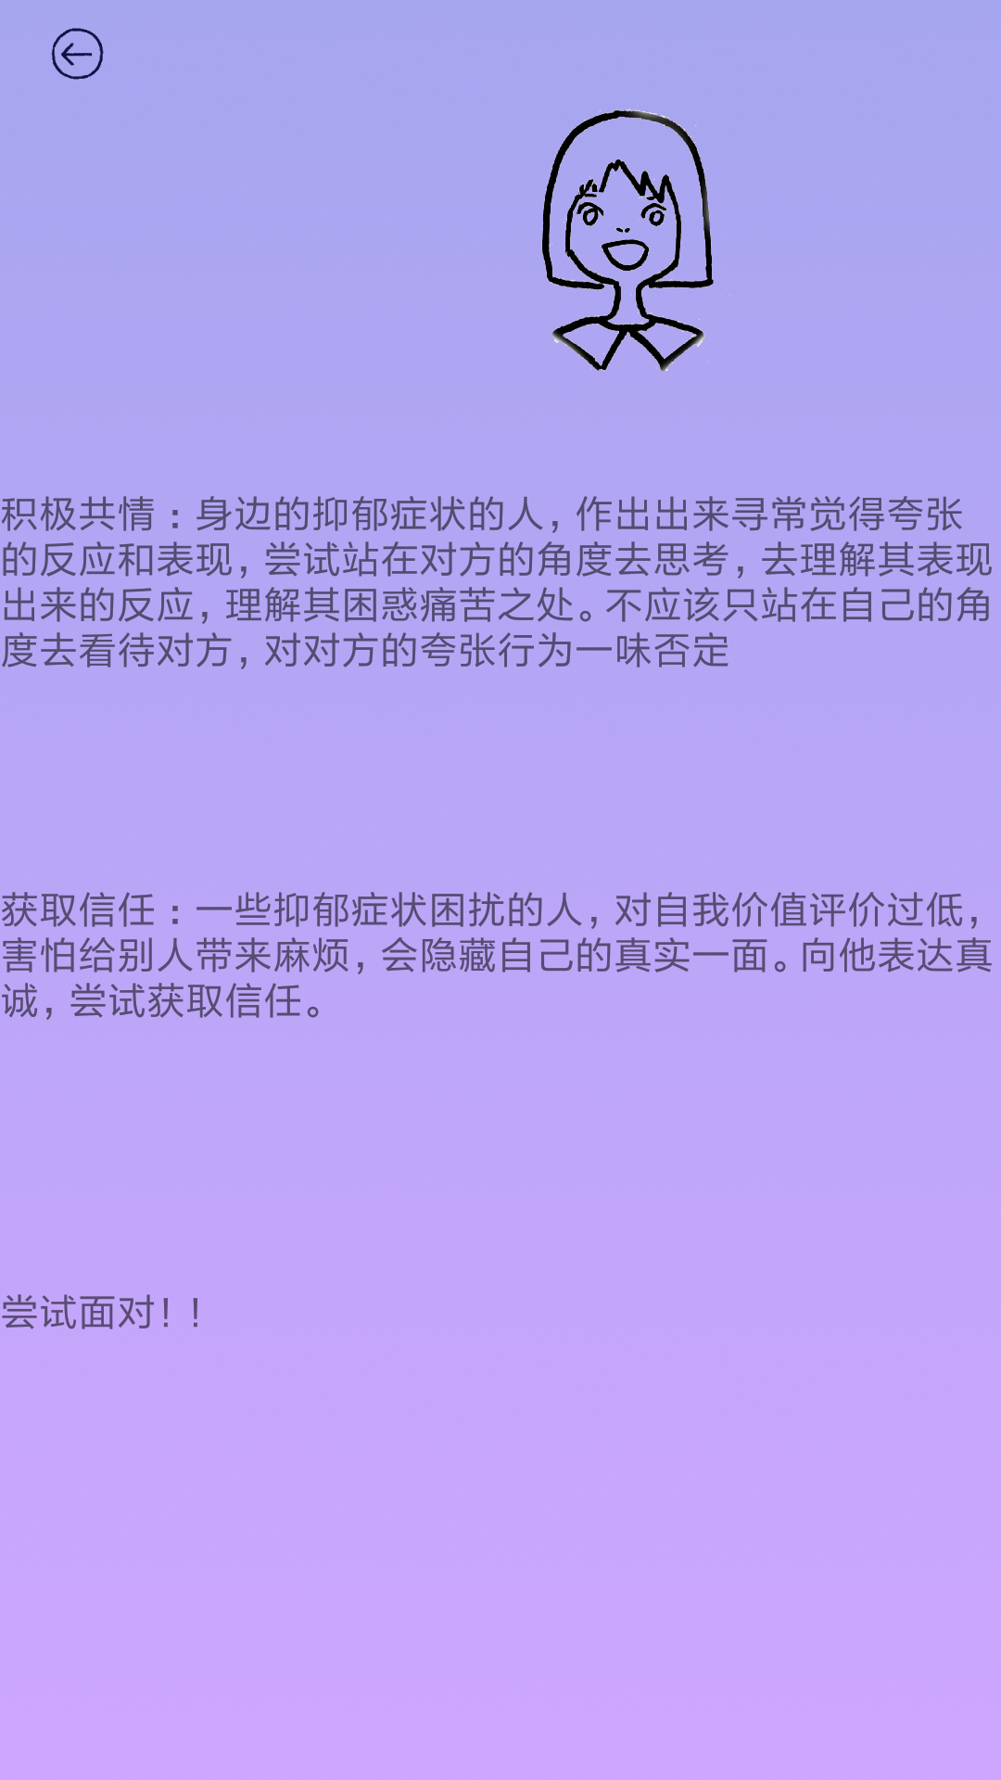
文本内容

